Slide 1
Schulung Web-Entwicklung
Tag 3: BEM, Vertiefung HTML, Vertiefung CSS
Moritz Hipper

Slide 2
Übersicht
01 | Vertiefung CSS Selektoren
02 | BEM
03 | Vertiefung CSS Kombinatoren, Flex-Box, Variablen, Transitions

Slide 3
01
Vertiefung CSS

Slide 4
Selektoren Kombinieren 1
Vertiefung CSS
Die CSS-Syntax erlaubt das Darstellen von Relationen von durch Selektoren → .klasseeins.klassezwei { … <div class=„klasseeins klassezwei“ →.klasseeins .klassezwei { … <div class=„klasseeins“> <div class=„klassezwei“></div> </div> →input.klassenname { … <input class=„klassenname“>

Slide 5
Styles für mehrere Selektoren
Vertiefung CSS
Zusätzlich ist es möglich, Styles für mehrere Selektoren gleichzeitig zu definieren → .klasseeins, input, #idstring, input:hover { …

Slide 6
Aufgabe 10
Vertiefung CSS
Euer Chef will den Kunden ein „Daily Special“ anbieten.
Dieses hebt sich von den anderen Pizzavorschauelementen ab: Es hat einen grünen, dicken Rand. Außerdem ist euer Chef der Meinung, dass die Pizzavorschauelemente nebeneinander und nicht untereinander platziert sein sollten.
15 Minuten

Slide 7
Aufgabe 11
Vertiefung CSS
Nun ist euer Chef etwas zufriedener. Die Pizzavorschaus sehen nun gut aus und wirken interaktiv. Allerdings sieht im das immer noch alles viel zu unübersichtlich aus. Sorge dafür, dass die Gesamtheit der Pizzavorschauelemente maximal 600px Breite einnimmt. Außerdem sollen sie mit einem hellgrauen Hintergrund versehen werden
15 Minuten

Slide 8
02
BEM

Slide 9
Grundlagen / Motivation
BEM
Block Element Modifier
Probleme großer Softwareprojekte → keine Namenskonventionen → viele komplexe CSS – Klassen, die eigentlich etwas ähnliches tun → unübersichtlicher Code
Was BEM für Vorteile mit sich bringt → Namenskonventionen! → Logische, modulare Struktur in den Styledateien → keine Stylekonflikte → Wartbarkeit und Erweiterbarkeit → Verständlichkeit

Slide 10
BEM in der Praxis
BEM
Der Block definiert eine funktional zusammenhängende Gruppe von Elementen, wie zum Beispiel ein Bestellformular → .bestellung { …
Elemente innerhalb dieser Gruppe haben nun immer den mit __ verbundenen Blocknamen als Präfix → .bestellung__input { …
Sollen Elemente des Blocks in ihrem Aussehen abweichen, werden sie durch einen Modifier ergänzt → .bestellung_input—groß { … oder → .bestellung—spezial { …

Slide 11
Aufgabe 12
BEM
Euer Chef will irgendwann mal das Amazon der Pizzalieferdienste werden und will deshalb euer Projekt auf großes Wachstum und einfache Wartbarkeit vorbereiten.
! Refactored alle Styledefinitionen nach BEM
15 Minuten

Slide 12
03
Vertiefung CSS

Slide 13
Selektoren Kombinieren 2
Vertiefung CSS
Es können auch komplexere Relationen von Elementen angesprochen werden → Kindkombinator (für Kapselung bei Globalen Styles) .klasseeins > .klassezwei { … Hier wird klassezwei nur angesprochen, wenn es ein Kind der klasseeins ist → Geschwisterkombinator .klasseeins ~ .klassezwei { … Hier wird klassezwei nur angesprochen, wenn es auf gleicher ebene wie klasseins liegt → Nachbarkombinator .klasseeins + .klassezwei { … Hier wird klassezwei nur angesprochen, wenn es direkt neben klasseeins liegt

Slide 14
Aufgabe 13
Vertiefung CSS
Das Daily Special soll besonders herausstechen. Macht, dass das Element rechts daneben kleiner erscheinrt.
! Verzichtet auf das schreiben neuer Klassen. Nutzt intelligent die Kombinatoren.
10 Minuten

Slide 15
Flexbox - Layout
Vertiefung CSS
So gut wie die Basis von modernem responsivem Webdesign
Viele verschieden Bildschirmgrößen
Erlaubt es ohne großen aufwand die Anordnung und Größe von Elementen auf die Größe ihres Containers anzupassen
Zur Anwendung des Flexbox – Layout benötigt es → einen Container mit dem CSS-Attribut display: flex → 0 – n Elemente in diesem Container

Slide 16
Aufgabe 14
Vertiefung CSS
Nun will euer Chef, dass ihr alle Pizzavorschauelemente auf die Mitte der Website zentriert. Außerdem soll dafür gesorgt sein, dass sie nie den rechten oder Linken Bildschirmrand verlassen.
15 Minuten

Slide 17
Aufgabe 15
Vertiefung CSS
Vor Ewigkeiten hat euer Chef mal ein Bestellformular beauftragt. Sorgt auch dafür, dass dieses maximal so breit wird wie die Gesamtheit der Pizzavorschauelemente (600px). Zusätzlich sollte auch diese zentriert liegen.
15 Minuten

Slide 18
Aufgabe 16
Vertiefung CSS
Sowohl das Bestellformular als auch die Pizzavorschau sind maximal 600px breit und auf der Seite zentriert. Ein Seniorentwickler hat eure Mehrfache Definition des selben Styles gesehen und sich beschwert. Sorgt dafür, dass ihr die Styles, die für die Zentrierung zuständig sind, nur ein mal definiert.
15 Minuten

Slide 19
Variablen
Vertiefung CSS
Ja, auch hier gibt es Variablen.
Um ein mehrfaches definieren des selben Stylewertes zu vermeiden, lassen sich variablen nutzen
Sie werden für einen bestimmten Scope innerhalb einer CSS-Selektion definiert
Zur globalen Nutzung in Pseudo :root – Element: :root { --background-color-light: lightgray; }
Das Auslesen funktioniert wie folgt: .klassenname { background-color: var(--background-color-light); }

Slide 20
Aufgabe 17
Vertiefung CSS
Eurem Chef ist Skalierbarkeit immer noch sehr wichtig. Schaut, welche Styleattribute ihr in Variablen auslagern könnt. Sorgt außerdem dafür, dass sowohl die Pizzavorschau und das Bestellformular einen besonderen Schrifttyp haben, der zur Identität der Website passt.
10 Minuten

Slide 21
Transitions
Vertiefung CSS
button {
background-color: white;
transition: background-color 0.3s;
}
button:hover {
background-color: blue;
}
Nutzen → Verbessern die User Experience → Werten die Website visuell auf → Stellen Zusammenhänge klarer dar → Website wirkt „organischer“
Smoother Übergang von einem Styleattributwert zu dem Nächsten → Damit ein Transition Möglich ist, muss also sowohl im Zial als auch im Startstyle das Attribut vorhanden sein → Nicht alle Styleattribute unterstützen Transitions

Slide 22
Aufgabe 18
Vertiefung CSS
Euer Chef will, dass der der Effekt, welcher beim Herüberfliegen mit der Maus über eine Pizzavorschau geschieht, weicher erscheint. Außerdem, soll die Pizzavorschau dabei dem Nutzer „etwas entgegenfliegen“, also etwas größer skaliert werden und einen größeren Schatten werfen.
15 Minuten

Slide 23
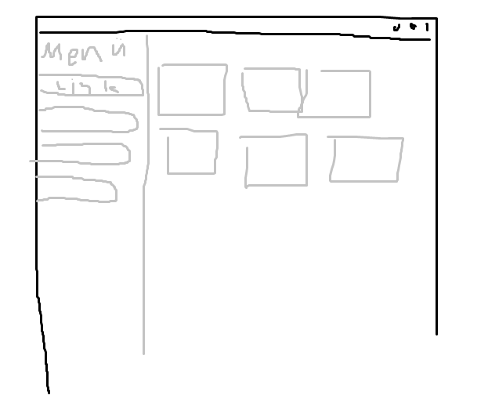
Aufgabe 19
Vertiefung CSS
Euer Chef will viel ehr Funktionen in die Website integrieren. Hierzu muss der Nutzer die Möglichkeit haben, über einen Menüstruktur dahinzugelangen. Baut ein Menü mit einem Link zu dem Bestellformular und 4 untereinander angeordneten Platzhalterlinks, welches immer auf der Linken Seite der Website schwebt und 250px breit ist. Hierzu hat euch euer Chef eine Skizze gezeichnet.
! Legt neue Variablen an oder nutzt bestehende, falls nötig
45 Minuten

Slide 24
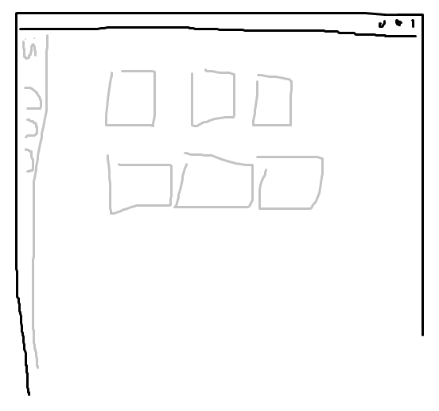
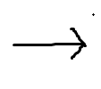
Aufgabe 20
Vertiefung CSS
Das Menü ist eurem Chef zu präsent. Er wünscht sich, dass es sich versteckt und nur dann ganz erscheint, wenn der User mit der Maus darüberschwebt.
15 Minuten

